Slide 1
如何为高效的采购行为
保驾护航
主讲人：扈彩云

Slide 2


医药行业上市公司采购总监
公众号“品智采购帮”主理人
特色课程：
《企业招标采购与合同管理》
《非生采购与采购合规》
擅长：
采购战略制定
集中采购实施
工程项目采购
信息化项目采购
扈彩云
CPSM认证
20年上市公司采购管理

Slide 3
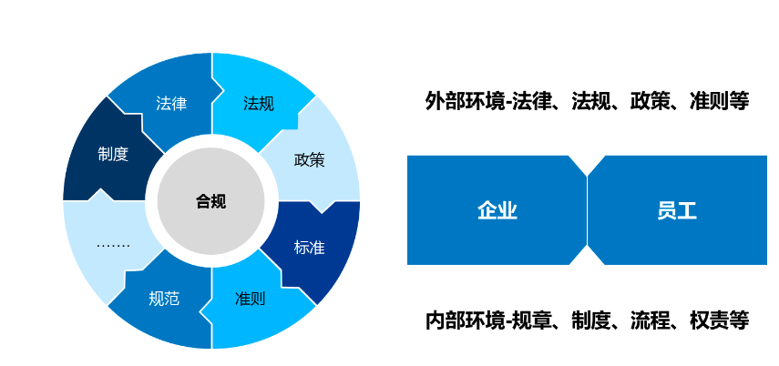

企业合规管理，新时代对企业的基础要求
外部环境：法律、法规、政策、行业规范……
法规
政策
法律
行业规范
企业合规管理
操作规程
制度
内部环境：制度、流程、授权、操作规程……
授权
流程

Slide 4
采购合规是企业合规的“重要阵地”
采购合规管理是堵住企业合规漏洞的“抓手”
企业要为供应商的不合规行为“买单”
采购是企业合规管理的重要组成部分
采购是贪腐的重灾区
采购过程涉及到众多法律法规

Slide 5
采购合规到底合什么规？
外部要求
内部要求
  为了规范公司组织行为的公司法
  为规范企业破产程序的破产法
  为保证企业合法纳税的税法
  保证安全生产的安全法
  保护环境的环保法
  约束合作双方正当权益的合同法
  规范采购行为的招投标法
  保护知识的知识产权法
  反不正当竞争的反垄断法
  反商业贿赂的反腐败法
  保护劳动者正当权益的劳动法
  规范国际贸易的国际贸易法
  规范上市公司行为的证券法
  ……
质量标准
安环要求
项目管理
工程管理
信息化项目管理
销售合规
固定资产管理
预算管理
计划管理
集团化管控
人力资源管理
合同管理、
审计合规管理
……

Slide 6
采购合规管控系统搭建是采购管理者的重要任务
确保采购全流程操作过程不违反外部部门的法律法规，制定与采购相关的制度流程，以此确保采购行为的顺利实施
制衡性
1
守法合规
控制风险
应对危机
有效管理
制度完善
信息畅通
重要性
02
03
04
适应性
6
2
采购合规管理目标
全面性
5
3
成本效益
4
采购合规管理五项原则

Slide 7
四位一体的企业防控系统
风险管理
全面管理企业风险，保证企业持续、健康、稳定发展
风险管理
合规管理
内控管理
合规管理
以企业及其员工的经营行为为对象，防控合规风险
合规管理
风险管理
审计管理
内控管理
促进企业的合法合规，提高经营效率和效果，促进企业实现战略发展目标
内控管理
审计管理
评价和改善风险管理，检验公司治理流程的有效性

Slide 8
采购全流程合规管理模型
采购合规
采购合规系统设计
合规
文化
采购
战略
组织
架构
制度
流程
采购业务合规操作
采购全流程合规操作
供应商全生命周期管理
供应商全生命周期管理

Slide 9
采购合规成熟度模型
经验型
规范型
专业型
系统型
合规文化
人治为主
制度治理
各司其职
循环迭代
采购战略
无战略
关注战略
粗分品类
战略精准
品类细分
精准及时调整
组织架构
分散采购
专设组织
专业组织
项目型组织
制度流程
无制度无流程
制度流程待优化
制度完善
流程高效
制度系统化
端到端流程
采购操作
因人而异
规则下合规操作
分工合作
相互监督
部分工作自动化
供应商管理
欠缺供应商管理
供应商协同管理
闭环管理
及时调整策略
信息管理
没有信息管理
纸质管理
电子化管理
信息共享
采购合规现状
采购合规目标

Slide 10
供应商的合规选择确保采购不违规
供应商全生命周期管理
供应商分类管理
供应商分级管理
供应商分层管理
潜在供应商库、合格供应商库、供应商优选库
品类划分
关键能力识别
供应商绩效
供应商开发
供应商评估
供应商准入
供应商辅导
供应商淘汰

Slide 11
采购业务全流程合规操作确保采购行为不违规
内部客户
需求方案
催货验收
采购申请
采购操作
定商定价
签订合同
下订单
合同付款
供应商
需求管理
采购实施
合同管理
合同执行
采购业务全流程

Slide 12
让采购行为有法可依
企业
基本法
采购管理基本法
采购管理制度
采购
管理基本制度
战略目标解码过程
物资采购
工程采购
服务采购
特殊采购
设备采购
业务层级
管理办法/
操作指南
需求规划
采购付款
数据绩效
采购申请
采购操作
采购验收
生产性物资采购操作规程
固定资产采购操作规程
工程项目采购操作规程
服务项目采购操作规程
广宣物资采购操作规程
需求管理办法
招标采购管理办法
评标专家管理办法
供应商管理办法
采购合同执行操作指南
物料编码操作指引
采购行为准则
供应商手册
采购工作中应用的表单
表单模板
数据信息
采购申请单
询价单
评标标准
采购价格分析对比表
谈判方案
模板合同
物资验收单
采购合同付款单
采购合同风险登记薄
采购业务实施过程

Slide 13
某企业采购管控系统示例
战略解码
采购战略
分品类 端到端
需求管理，早期导入
创造价值
品类划分
采购物资
生产物资
非生产物资
原辅料
模具
包装
研发物资
设备
工程
服务
MRO
广宣
品类策略
原辅料
模具
包装
项目类
（设备、工程、服务）
MRO
广宣
管理制度
需求管理
生产物资采购
项目类采购
MRO类采购
广宣类采购
特殊采购
采购流程
需求规划
合同付款
数据绩效
采购申请
采购操作
合同验收
管理基础
组织架构 采购管理 供应商管理 主数据管理

Slide 14
搭建高效采购组织的三大原则
选择适合的组织架构
分散型采购组织
混合型采购组织
集中型采购组织
项目型采购组织
远程虚拟组织
采购共享中心
采购服务外包
不兼容职责的分离
使用权与采购权分离
采购权与验收权分离
执行权与审计权分离
执行权与决策权分离
采购岗位设置
按品类分工
“采”与“购”分离
业务岗与监管岗分离

Slide 15
企业竞争战略解读
成长战略
扭转战略
集中型
纵向拓展型
横向扩张型
多元化
收缩战略
转型战略

Slide 16
企业战略解码
战略目标
“必赢之仗”
年度核心工作
行动计划
承接战略目标，筛选“非做不可，必须打赢”的任务，将能量聚焦在最近3-5年最关键的几件事上
聚焦核心竞争力，描绘发展蓝图，阐述盈利与管理模式
产品线—短期目标
研发线—长期目标
管理线—管理目标
基于“必赢之仗”，拆分核心目标
年度目标继续拆解，拆分到部门主要任务

Slide 17
采购战略解码：产品线
采购战略
质量
渠道供应链
创新
敏捷供应链
客户体验
成本
精益供应链
柔性供应链
按库存生产
协同采购
生产成本低
快速满足需求
按订单生产
集成采购
库存水平低
产品变化小
按订单设计
响应采购
满足特定需求
按订单装配
反应采购
交付时间短
核心要素
供应链战略
制造战略
适当剥削
快速复制
想淘汰的供应商“藕断丝连”
采购战略
目标特性

Slide 18
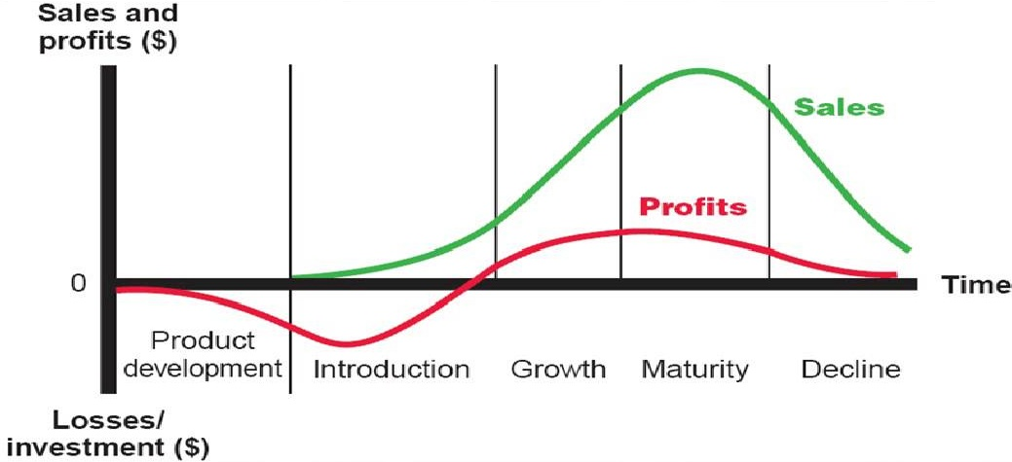
采购战略解码：研发管线
销量/利润
销售曲线
利润曲线
适当剥削
快速复制
时间
想淘汰的供应商“藕断丝连”
产品设计
市场导入
市场增长
市场成熟
市场下降
损失投资
产品全生命周期销量利润示意图

Slide 19
采购战略解码：管理线
全面预算管理
内控、合规与风险
采购
集中管控
信息化
管理
人力资源管理
据此制定采购管理目标

Slide 20
正确执行采购战略
企业战
略目标
供应链
战略目标
采购战略
目标
品类策略
采购一定要成为公司的助力，而不是阻力

Slide 21

工作中的矛盾与统一
“踩油门”
“踩刹车”
高效
合规
尊重个性
团队合作
“拧麻花”
管理是一种平衡悖论的艺术
企业经营是一种充满悖论的活动
业务
特殊性
工作
标准化
激励
控制
授权
监督

Slide 22
道可顿悟
事需渐修
4
2
3

